Slide 1
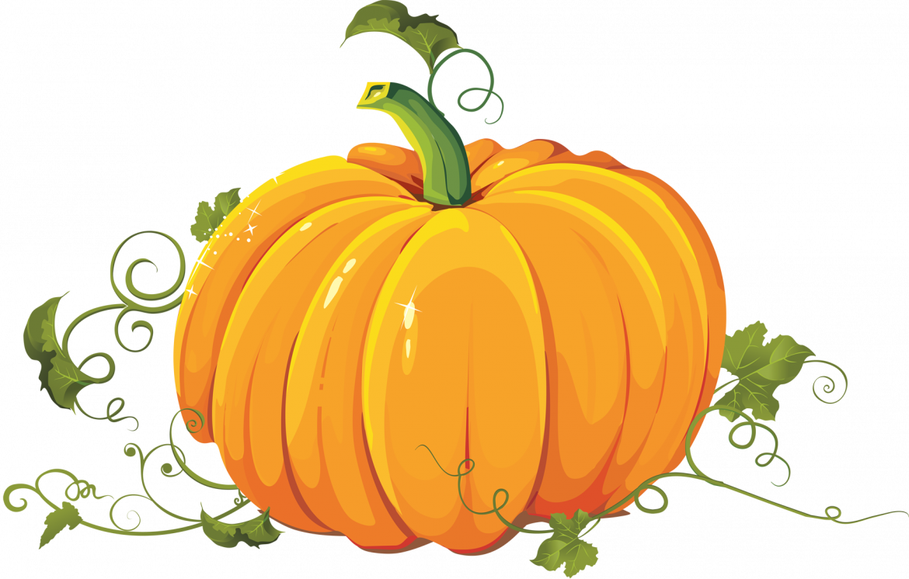

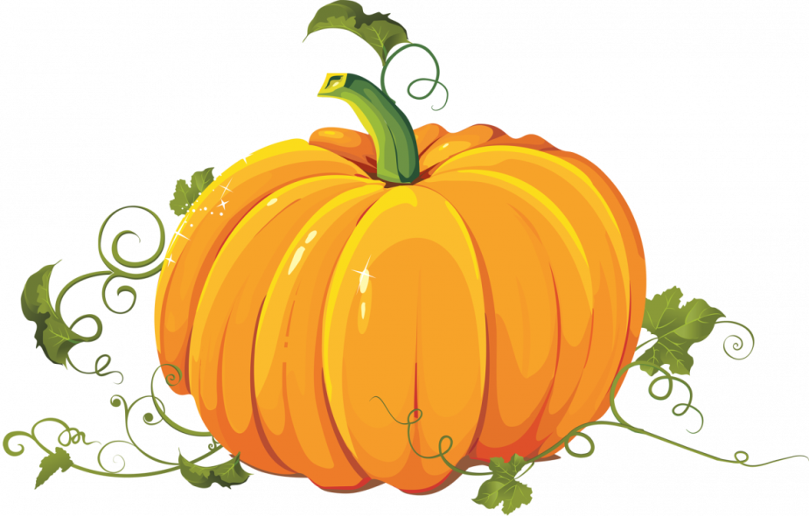
“Гарбузове диво”.
Вихователь: Дудник Ольга Іванівна

Slide 2


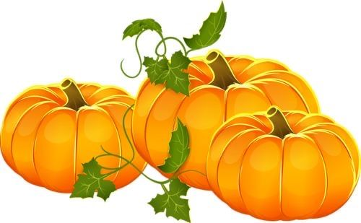

Мета: закріпити знання дітей про гарбуз, як овоч.
Розширити знання про гарбуз – де росте, яку форму та розмір має, а також яке насіння в гарбуза та його використання.
Вчити емоційно сприймати текс віршів про гарбуз.
Розширити знання про страви, які можна приготувати з гарбуза (суп-пюре, пиріг, оладки, кекси, мармелад, цукерки, пастила та сік).
Закріпити назви геометричних фігур, форму та розміри.
Розвивати логічне мислення, пам’ять та увагу.
Виховувати інтерес до ігрових завдань.

Slide 3
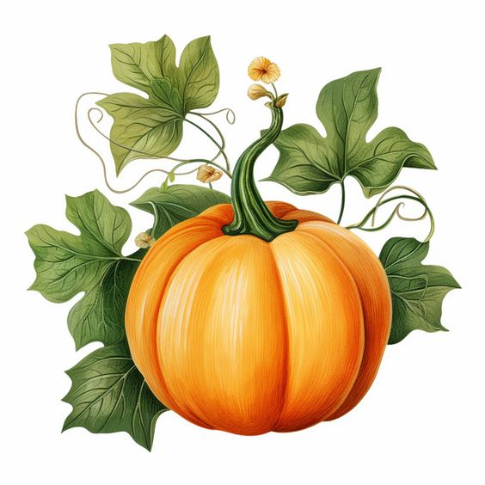


Вірш про гарбуз
Не сваріться, любі, годі!
Я найстарший на городі!
Я — великий і бокастий,
Жовтогрудий і смугастий.
Я — чудовий дар осінній,
З гарним та смачним насінням.
Хто їсть кашу гарбузову,
Буде сильним і здоровим.

Slide 4
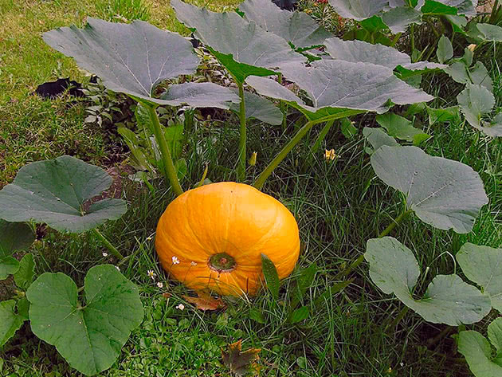


Гарбуз росте на городі

Slide 5
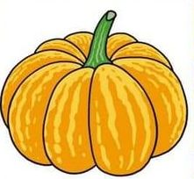
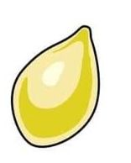

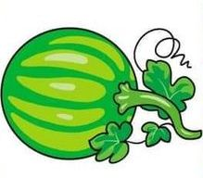
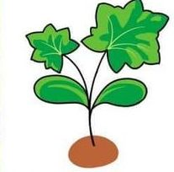

Як росте гарбуз

Slide 6

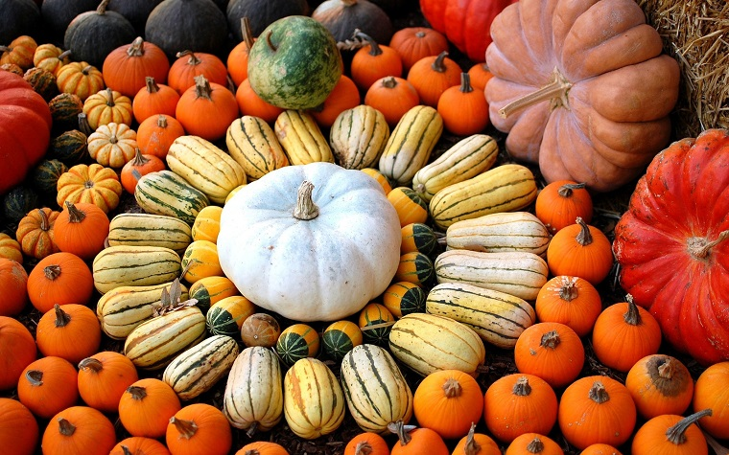
Види гарбузів

Slide 7
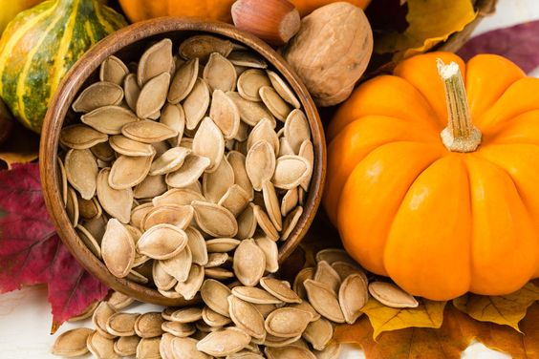
Гарбузове насіння

Slide 8
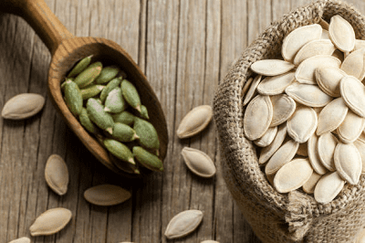
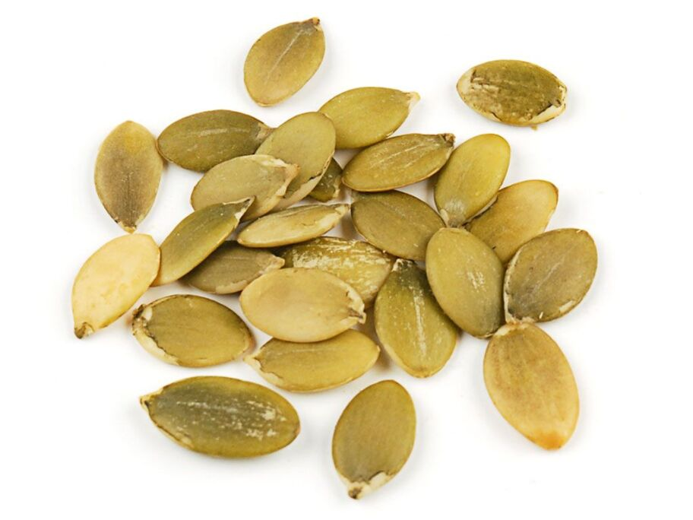

Гарбузове насіння

Slide 9
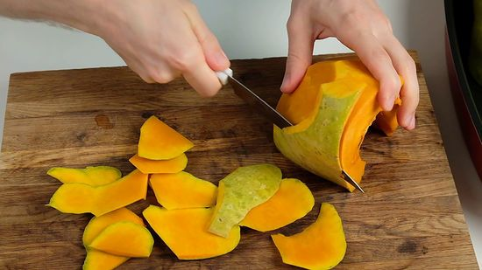

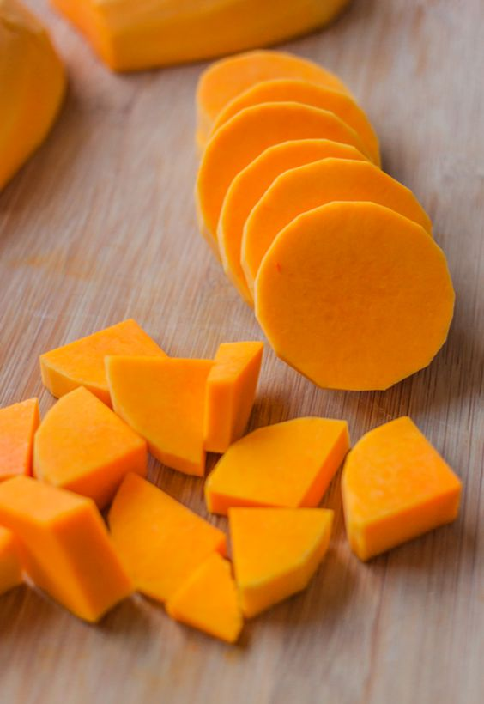
Приготування гарбуза

Slide 10

Гарбузові страви
Суп-пюре
Каша
Оладки
Кекс
Пиріг
Джем
Пастила
Цукерки
Сік

Slide 11
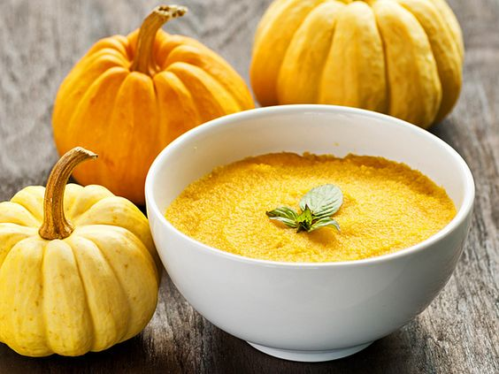
Смачна та корисна гарбузова каша

Slide 12
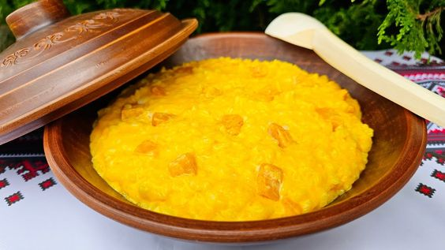

Slide 13


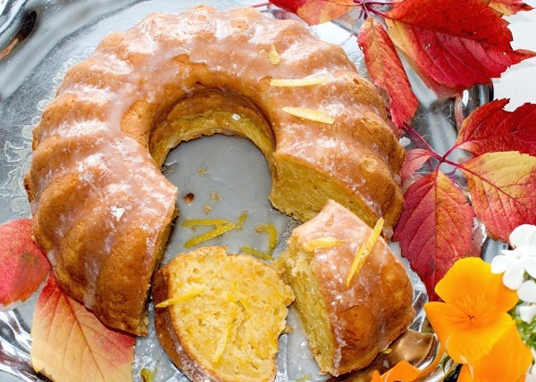

Кекс

Slide 14
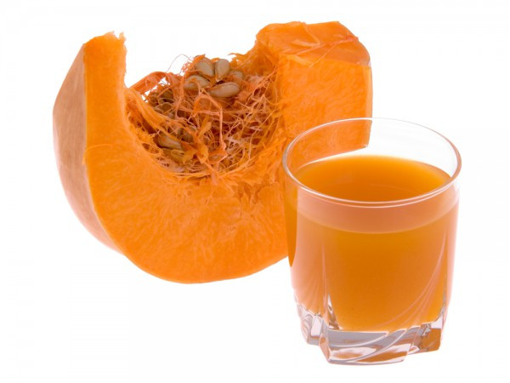
Сік з гарбуза

Slide 15
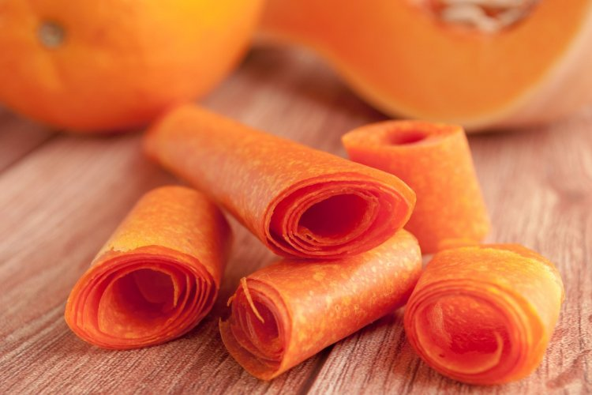

Пастила

Slide 16
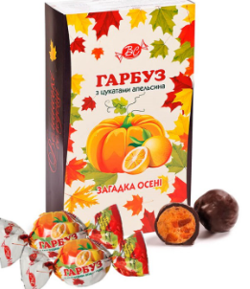
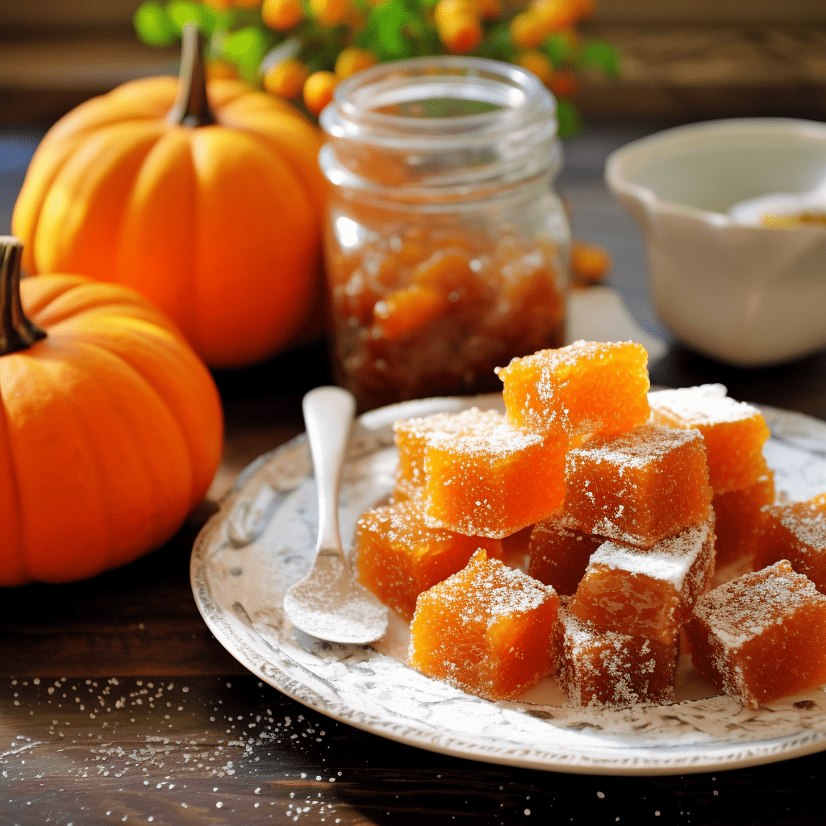
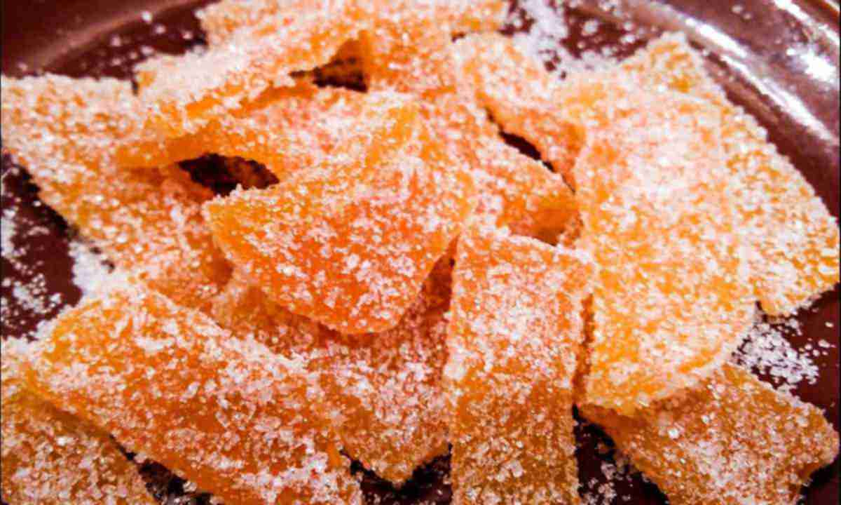
Смачні цукерки та мармелад

Slide 17
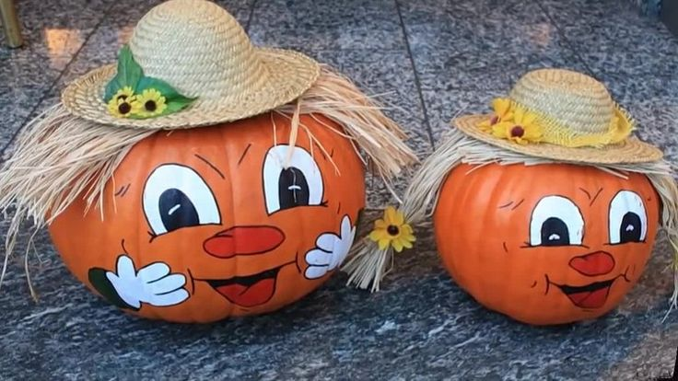
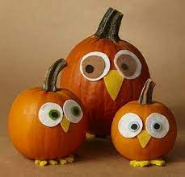



Гарбузові фантазії

Slide 18
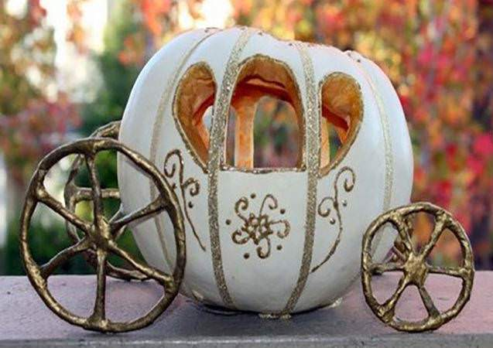
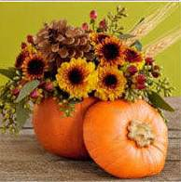

Гарбузові фантазії

Slide 19



Гарбузові фігури

Slide 20
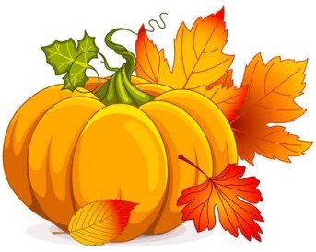
Розміри гарбуза

Slide 21
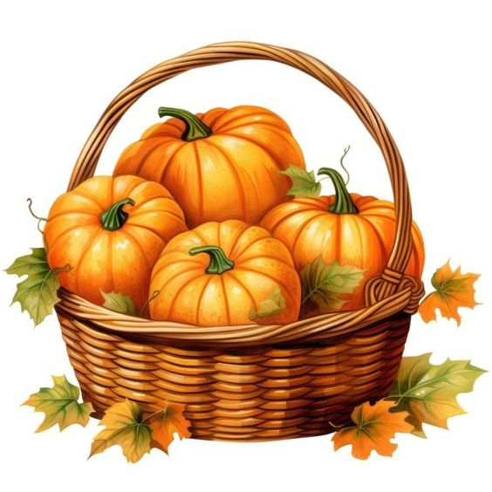

Вірш про гарбуз
“Гарбуз”
Трипудовий гарбуз
На городі
Загруз.
А на цей гарбуз
Сів з дітьми
Чорногуз.
Каже він до діток:
— Сіли ми
На горбок.
—І не зна чорногуз,
Що він сів
На гарбуз.
Михайло Стельмах

Slide 22
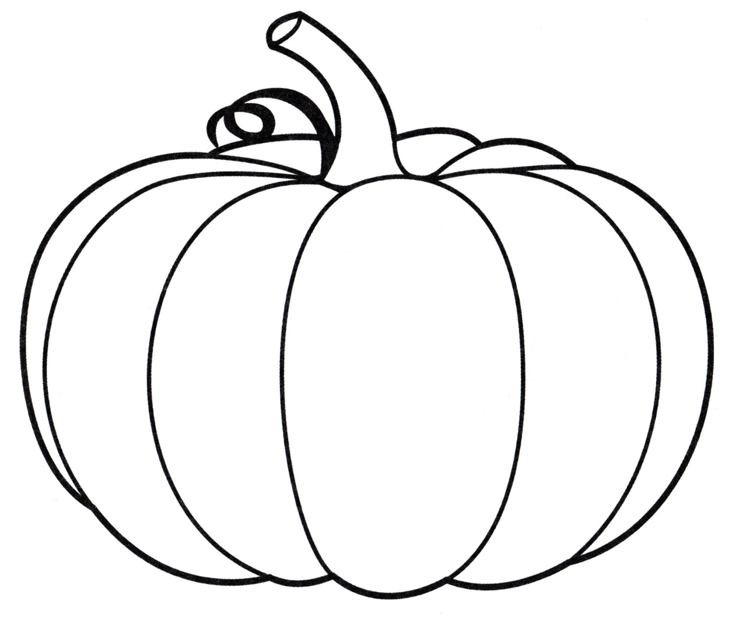
Малюнок

Slide 23


